Slide 1
El desarrollo
Ma. Emilia Morán Salcán, Mg.
Desarrollo Social y Voluntariado

Slide 2
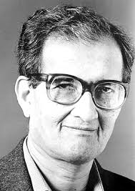
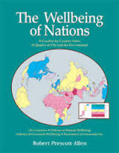
CONCEPCIONES DEL DESARROLLO A TRAVÉS DEL TIEMPO
1era. generación
Desarrollo = Crecimiento Económico
Indicadores: PIB, PIB per cápita, Tasa de crecimiento del PIB
2da. generación
Índice de Desarrollo Humano (medido desde 1990)
Índice inspirado por Amartya Sen
3era. generación
Índice de Bienestar/Presión
Robert Prescott-Allen (experto en Desarrollo Sostenible)
Centrado en el aspecto monetario
Centrado en la mejora de la educación, la salud y condiciones de vida
Centrado en buscar la máxima calidad de vida con el mínimo impacto ambienta.

Slide 3
Limitaciones de cada concepción
1era. generación
El PIB como medida del bienestar:
2da. generación
Este indicador no incluye dimensiones fundamentales del desarrollo humano tales como:
No considera el tipo de bienes que se producen.
No considera aspectos de distribución
El goce de libertades civiles y políticas y la participación de la gente en los diversos aspectos que afectan sus vidas

Slide 4
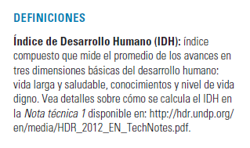

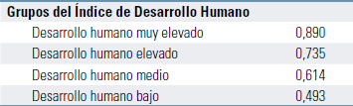
Idh 2013 (Informe 2014)
País de desarrollo humano muy elevado (IDH ≥ 0,808): 49 países.
País de desarrollo humano elevado (0,7 ≤ IDH < 0,8): 53 países.
País de desarrollo humano medio (0,55 ≤ IDH < 0,7): 42 países.
País de desarrollo humano bajo (IDH < 0,55): 43 países.
En General:
Fuente:
http://hdr.undp.org/sites/default/files/hdr14-summary-es.pdf

Slide 5
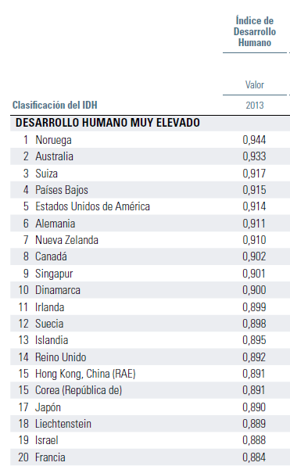


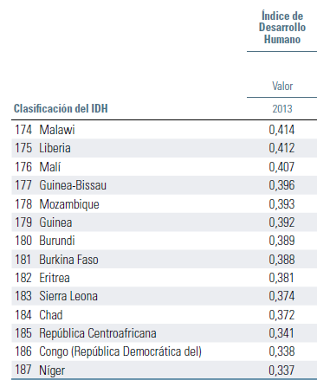
DESARROLLO HUMANO BAJO
Fuente:
http://hdr.undp.org/sites/default/files/hdr14-summary-es.pdf

Slide 6
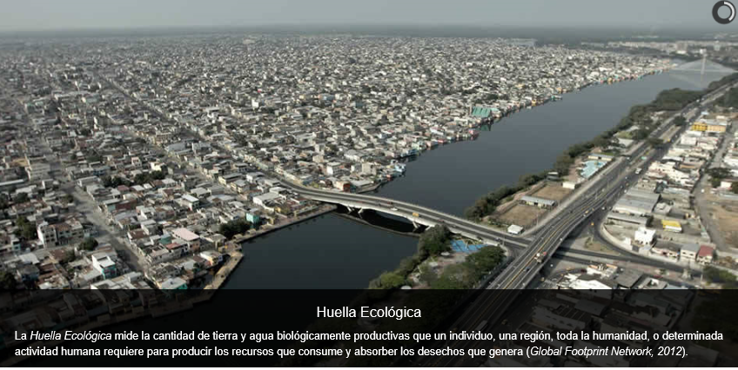
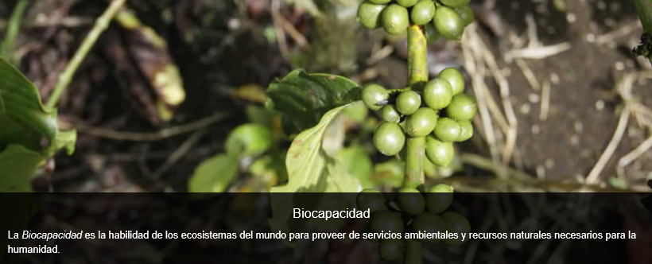
http://huella-ecologica.ambiente.gob.ec/

Slide 7
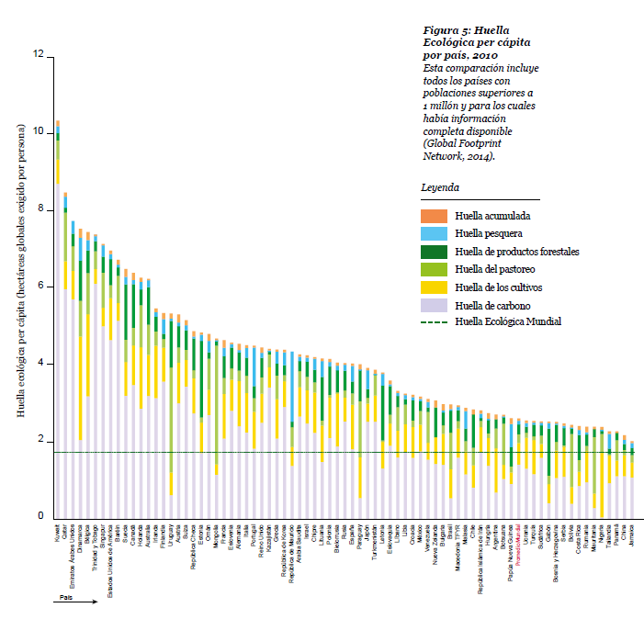
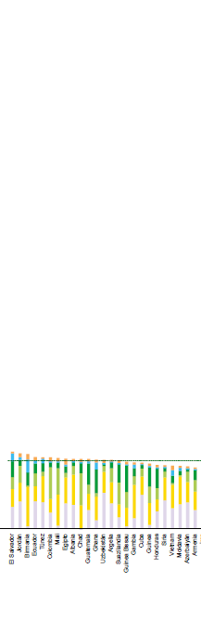

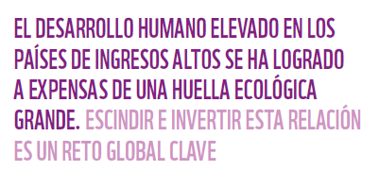
Al 2006, La biocapacidad per-capita mundial es 1,8 hag .
Fuente: Informe Planeta Vivo 2014

Slide 8
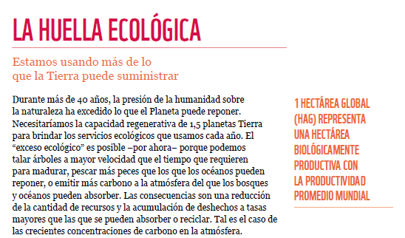

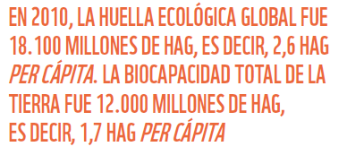

Slide 9
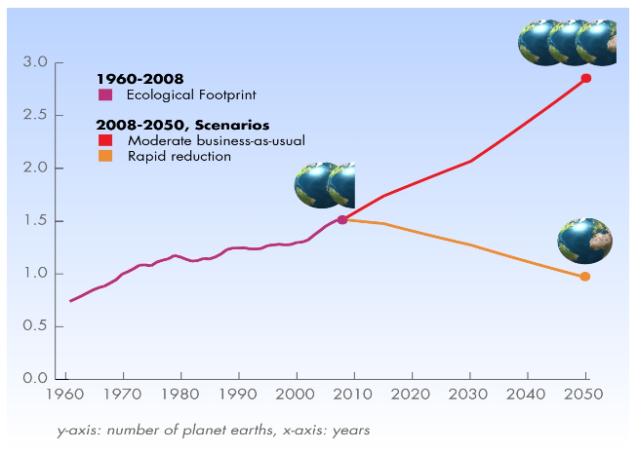
De 1961 al 2008, la población mundial se incrementó en un 118% mientras que la Huella Ecológica per cápita aumentó de 2,4 a 2,7 hag y la Biocapacidad per cápita disminuyó de 3,2 a 1,8 hag.
En el 2008, la Huella Ecológica fue 1,5 veces mayor a la Biocapacidad disponible; lo que significa que a la tierra le tomaría 1,5 años en regenerar lo que la humanidad demandó en un año. . Si la tendencia actual continua, para el 2050, la humanidad requerirá 3 planetas, lo cual sería físicamente imposible.
http://www.footprintnetwork.org/en/index.php/GFN/page/world_footprint/

Slide 10
Debemos ser críticos al evaluar que tan desarrollado es o no es un país
¿de qué desarrollo “humano” estamos hablando cuando estamos destruyendo el lugar en donde habitamos?

Slide 11
Índice de bienestar sobre presión
39 indicadores: de salud, población riqueza, educación, comunicación, libertad, paz, delincuencia y equidad
39 indicadores de: sanidad de la tierra, áreas protegidas, calidad de agua, suministro de agua, atmósfera global, calidad del aire, diversidad de las especies, uso de la energía y presiones sobre los recursos
INDICE DE BIENESTAR HUMANO
INDICE DE BIENESTAR DEL ECOSISTEMA

Slide 12
Capital social

Slide 13
definición
El conjunto de norma, instituciones y organizaciones que promueven la confianza y la cooperación entre las personas, las comunidades y la sociedad en su conjunto.
(CEPAL)

Slide 14
Dimensiones del capital social
Individual
Sectorial
Colectiva o Nacional
Acervo de la sociedad que facilita su desarrollo
Gremios, asociaciones empresariales, etc.
Personas, familia o empresa
“La gran ventaja de este concepto nos lleva a reconocer que las relaciones sociales de solidaridad, cooperación y confianza son productoras de una riqueza y beneficio social sostenible (porque ligados con el mismo tejido social) que no podría ser obtenido desde el mero mercado.” OEA

Slide 15
Estrategias de desarrollo bajo este enfoque
El eje estratégico = sujetos del desarrollo (sus capacidades asociativas y de autoliderazgo para emprender acciones de cambio social desde sus propias fortalezas y cultura)
. Y no en las metas del crecimiento económico o en los bienes y servicios por producir desde una visión asistencial.
El desarrollo se puede redefinir luego como una secuencia cumulativa y sostenible de sinergias sociales exitosas y moralmente deseables, para la promoción de la autonomía de las personas.
OEA

Slide 16
Establecer los diferencias entre las concepciones de desarrollo que subyacen a los indicadores de primera, segunda y tercera generación a fin de analizar las políticas tomadas por los gobiernos.

